Slide 1
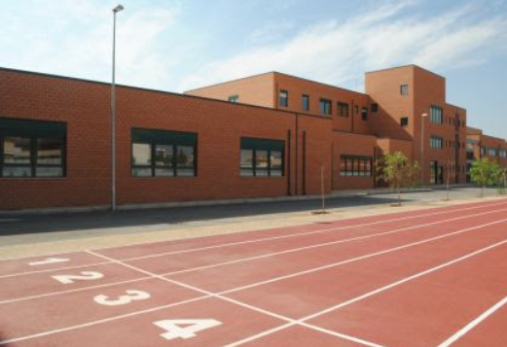
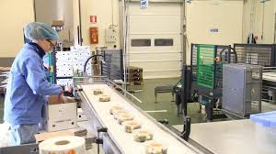
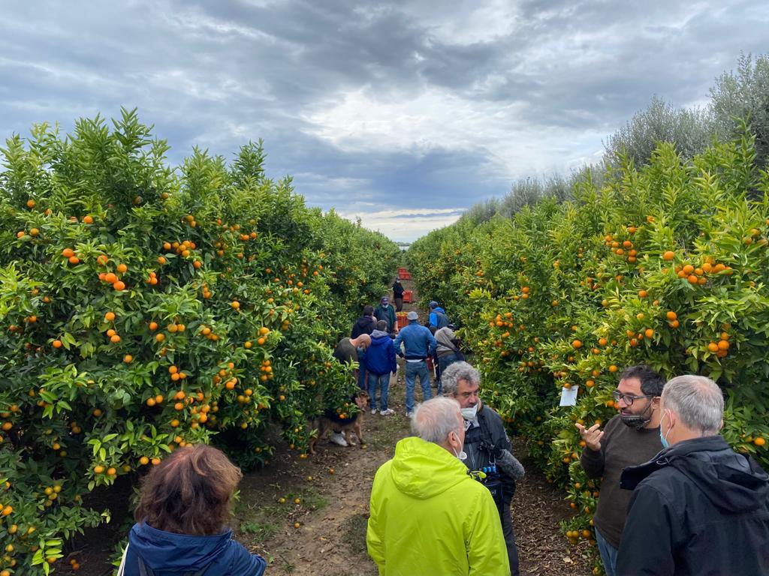
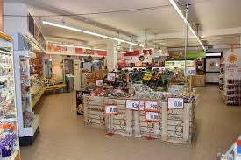
Istituto di Istruzione Secondaria Superiore «Quinto Orazio Flacco» Sede di Palagiano
Indirizzo Tecnico Commerciale
Amministrazione Finanza e Marketing – Relazioni Internazionali per il Marketing Come nasce un’azienda?

Slide 2
CARATTERE INDIPENDENTE
Curiosità
Autonomia di scelta
Senso di responsabilità
Capacità di imparare dagli insuccessi
Leadership

Slide 3
IDEA IMPRENDITORIALE
Immaginazione vivida
Voglia di mettersi in gioco
Essere dinamici e propositivi
Desiderio di dare vita ad un sogno
Credere in sé stessi
Spirito intuitivo
Capacità di risolvere le criticità

Slide 4
STUDIO DEL MERCATO INTERNAZIONALE
Ricerca delle zone di mercato libere
Definizione del prodotto e delle sue qualità
Analisi dei gusti dei consumatori
Studio dei costi di produzione
Studio delle tecniche di vendita

Slide 5
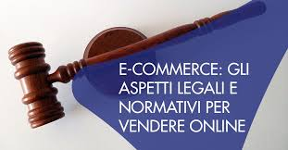
CONOSCENZA ASPETTI LEGALI
Rispetto delle regole in generale
Rispetto delle disposizioni di diritto civile e commerciale.
Adozione dell’iter formativo della qualità di imprenditore commerciale.
Conoscenza delle forme societarie europee
Conoscenza delle principali forme di contratti internazionali

Slide 6
ANALISI DEGLI ASPETTI FINANZIARI
Conoscenza delle modalità di reperimento delle fonti finanziarie
Gestione delle liquidità
Relazioni con gli istituti di credito (banche)
Bilancio entrate ed uscite
Risultato finanziario
Utile di impresa

Slide 7
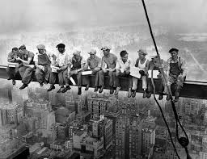
RICERCA COLLABORATORI
Conoscenza disciplina del diritto del lavoro
Conoscenza del rapporto di lavoro autonomo e subordinato
Conoscenza dello Statuto dei Lavoratori
Conoscenza del diritto societario
Conoscenza dei contratti commerciali
Conoscenza dei contratti internazionali
Conoscenza degli organismi preposti al commercio internazionale
Conoscenza delle istituzioni europee
Conoscenza dell’inglese, francese e dello spagnolo

Slide 8
PUBBLICITA’ E COMUNICAZIONE
Conoscenza degli strumenti informatici
Conoscenza delle lingue straniere
Tecnica delle relazioni pubbliche
Conoscenza dei canali informativi
Fenomeno dei social media
Diffusione dei messaggi pubblicitari

Slide 9
SEQUENZA FASI CREAZIONI ATTIVITA’ AZIENDALI
CARATTERE INDIPENDENTE
IDEA IMPRENDITORIALE
STUDIO DEL MERCATO INTERNAZIONALE
CONOSCENZA ASPETTI LEGALI
ANALISI DEGLI ASPETTI FINANZIARI
RICERCA COLLABORATORI
PUBBLICITA’ E COMUNICAZIONE
Notes:
Laboratori di orientamento scolastico

Slide 10
Venite a visitarci nella sede di Via Scotellaro, 34 - Palagiano – prenotando al n. 099 8841504
GRAZIE PER L’ATTENZIONE E….
AL PROSSIMO ANNO!
Notes:
Laboratori di orientamento scolastico

